Slide 1
食と農の連携で私たちは仕事をつくる
埼玉ワーカーズ・コレクティブ連合会
須長こう
企業組合 ワーカーズ・コレクティブ
キッチンとまと 代表理事

Slide 2
【序】 私たちがやってきたこと
「キッチンとまと」は1995年4月に設立。2000年に企業組合の法人格を取得。
2010年5月から1年間休業し、翌年、事業所を移転して事業を再開した。現在組合員6人と電話受付の1名、配達2名のアルバイトで運営している。

Slide 3
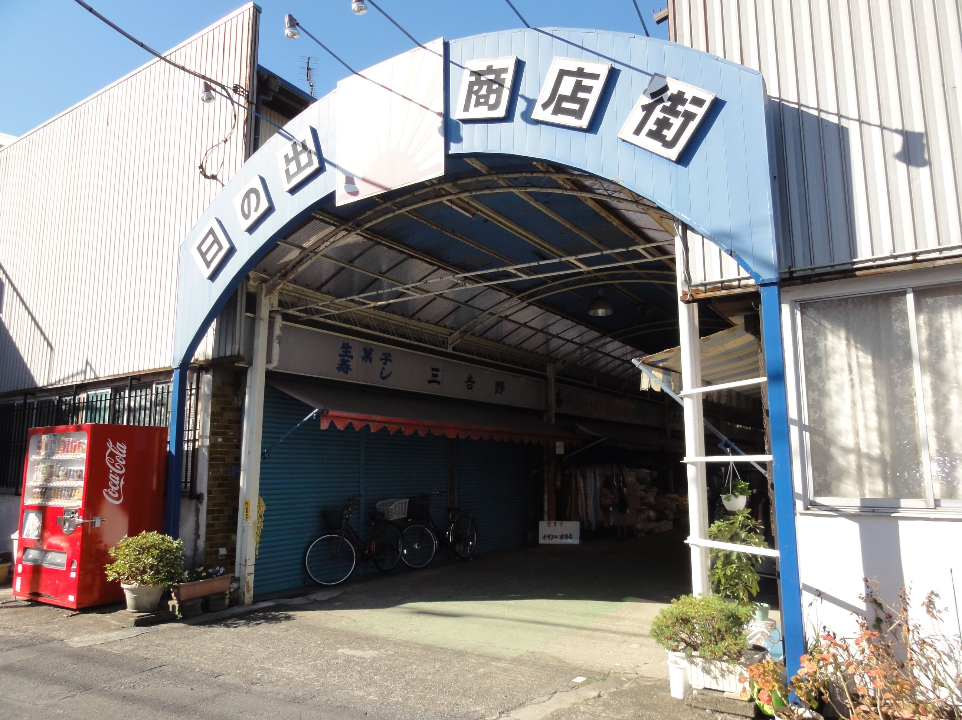

Slide 4
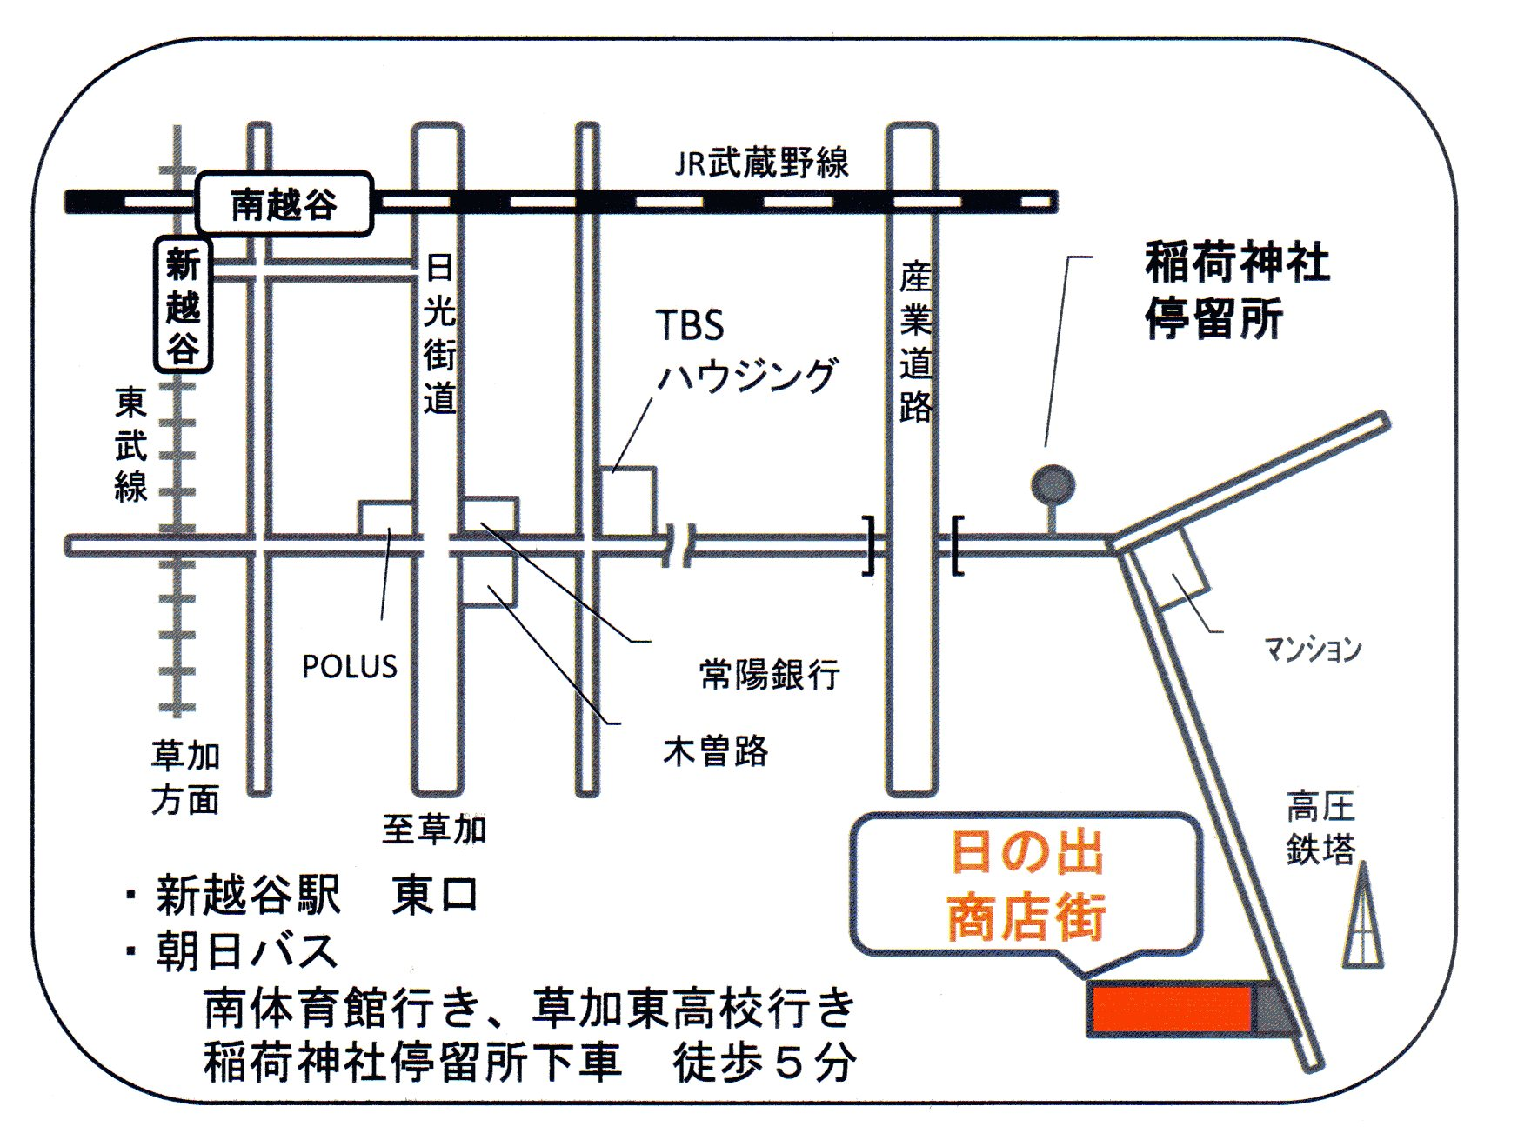

Slide 5
安全・安心なお弁当を地域へ。そして高齢になっても働く場づくり。
「ワーカーズ・コレクティブ キッチンとまと」は、可能な限り地場産の農作物を使用して、安全・安心なお弁当を届け、誰でもが高齢になっても働く場としていきたいと願っています。
またワーカーズ・コレクティブとして、地域に必要なものやサービスを市民事業化し、自分たちで出資・経営・労働を担うという組織づくりをめざしています。
いくつになっても働ける、家族的なお店です。
▽連絡先
事業所TEL：
048-987-8088
代表：須長コウ
携帯：
090-4203-4936

Slide 6
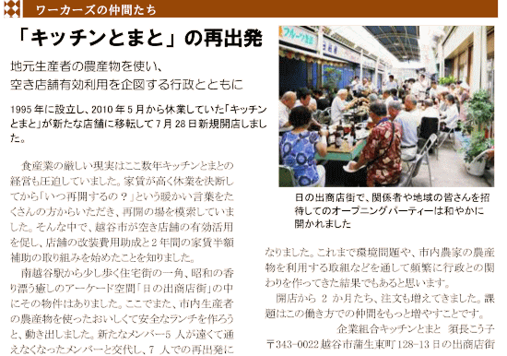

Slide 7
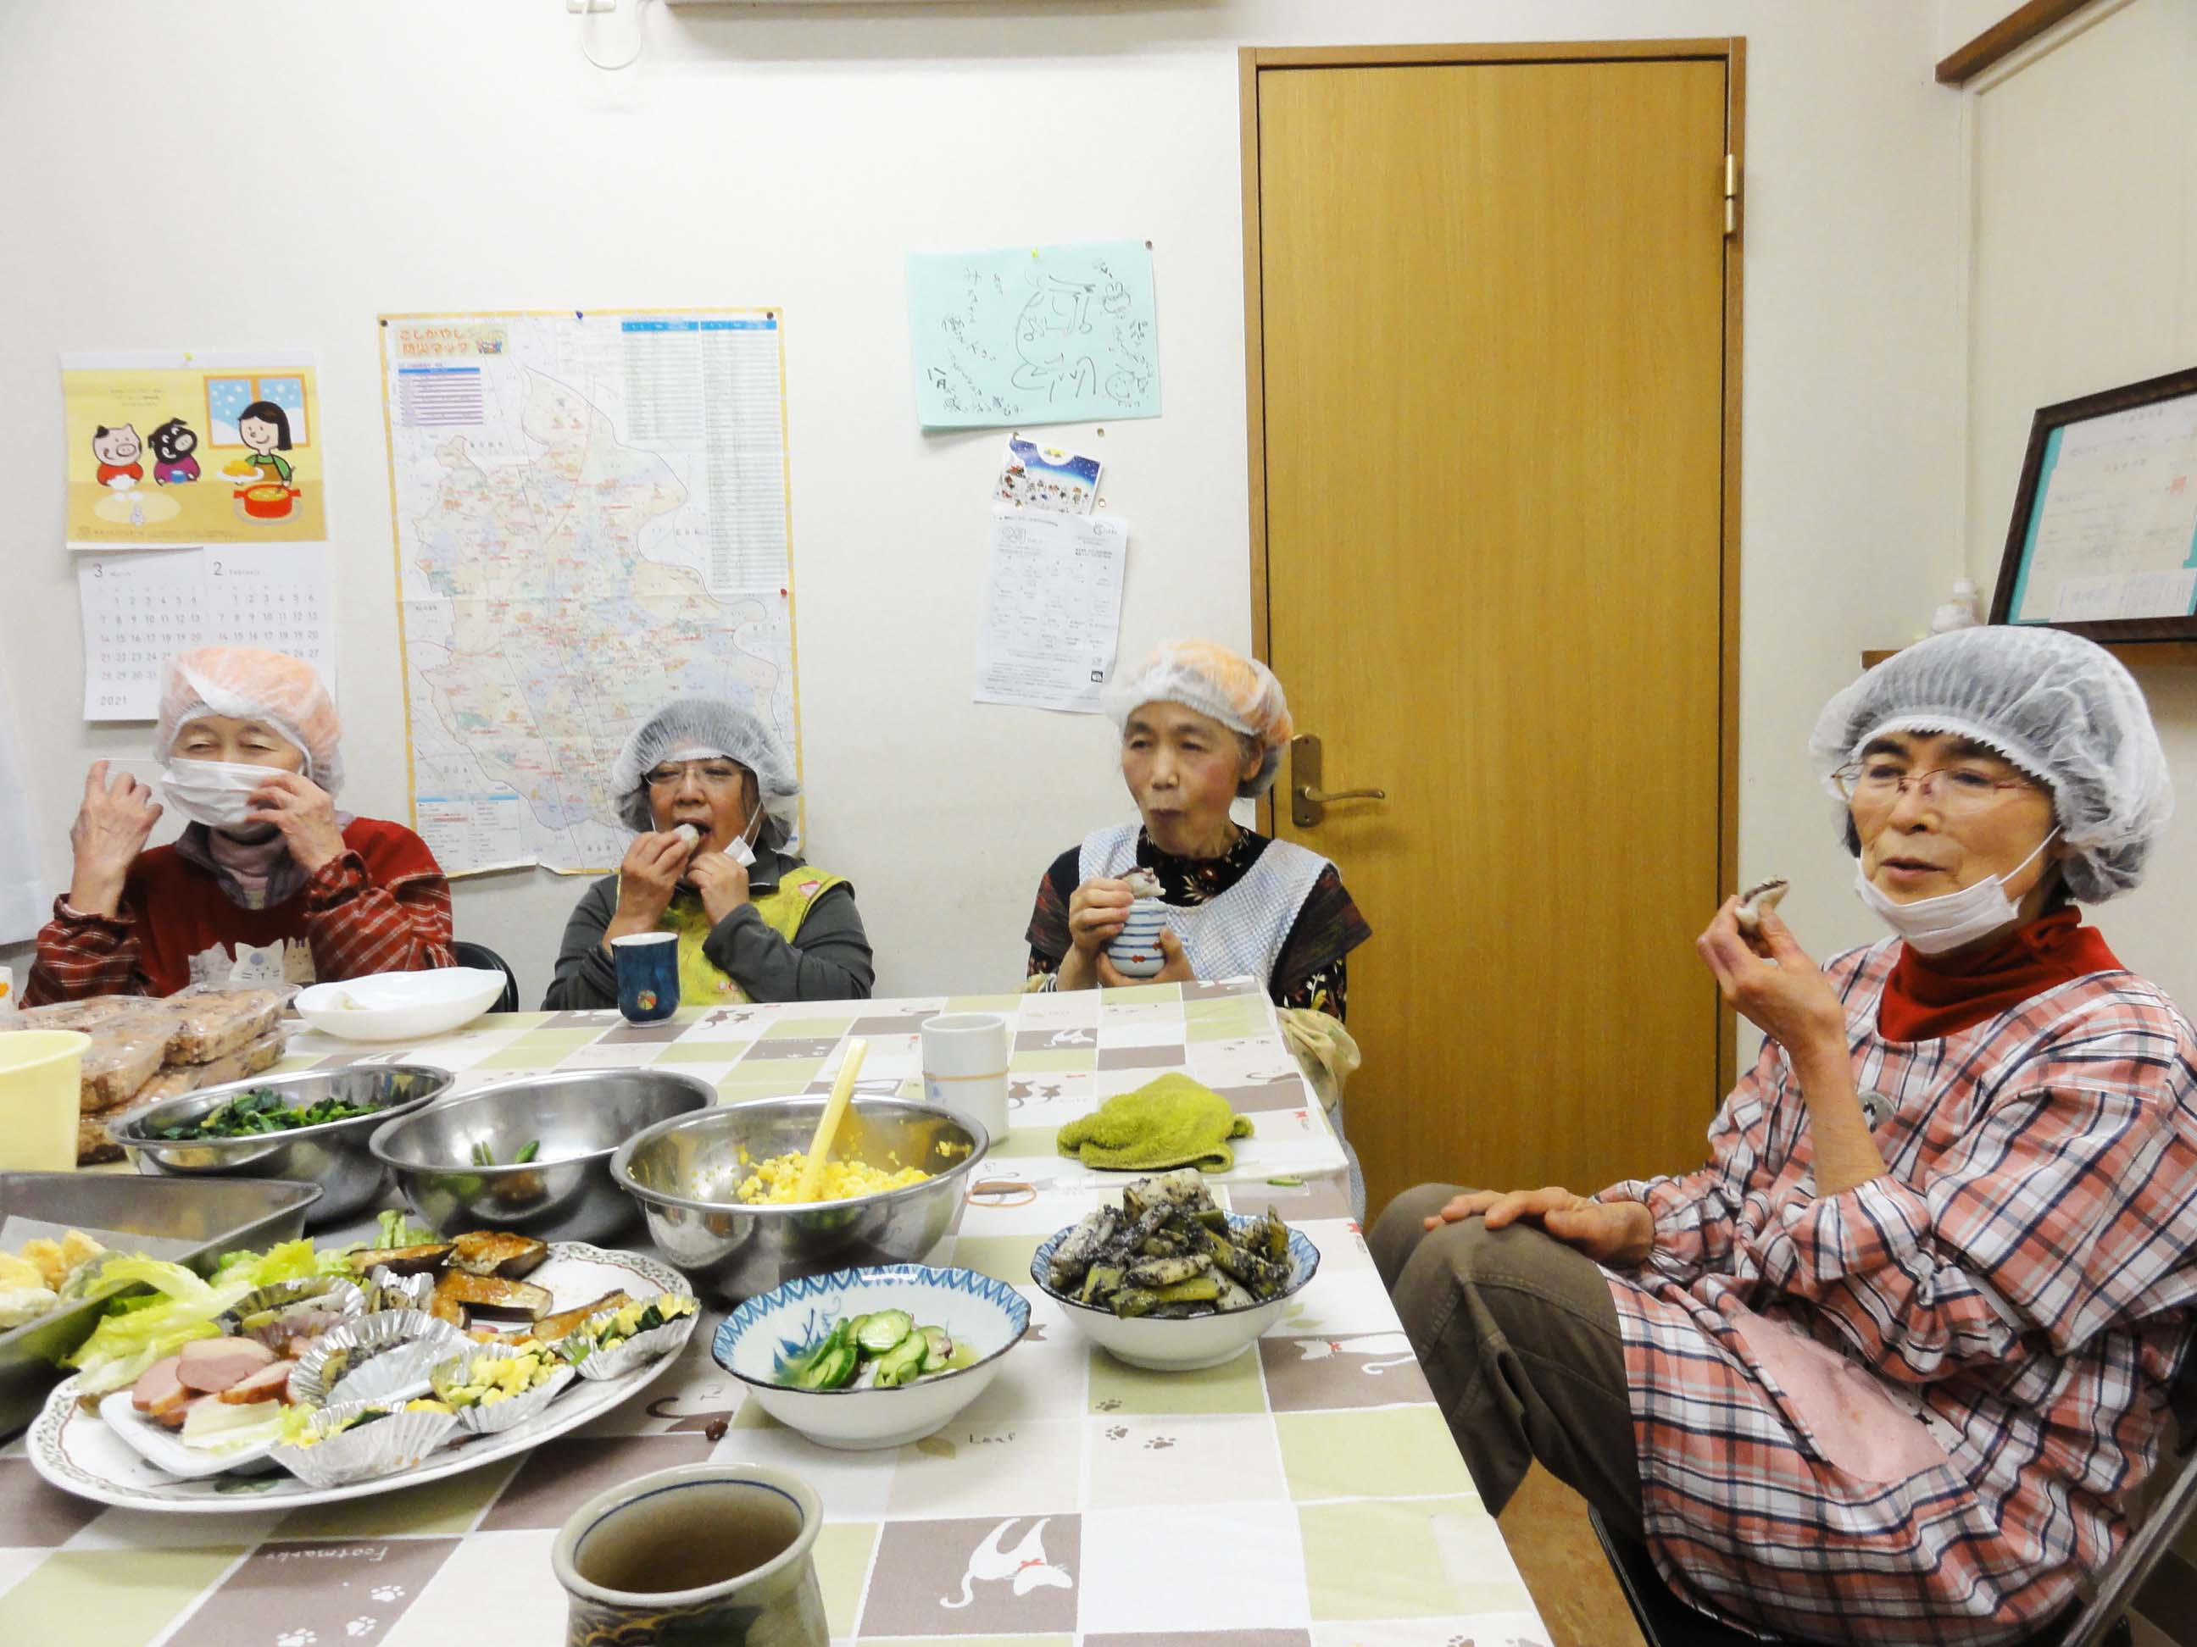
1．メンバー紹介と働き方について

Slide 8
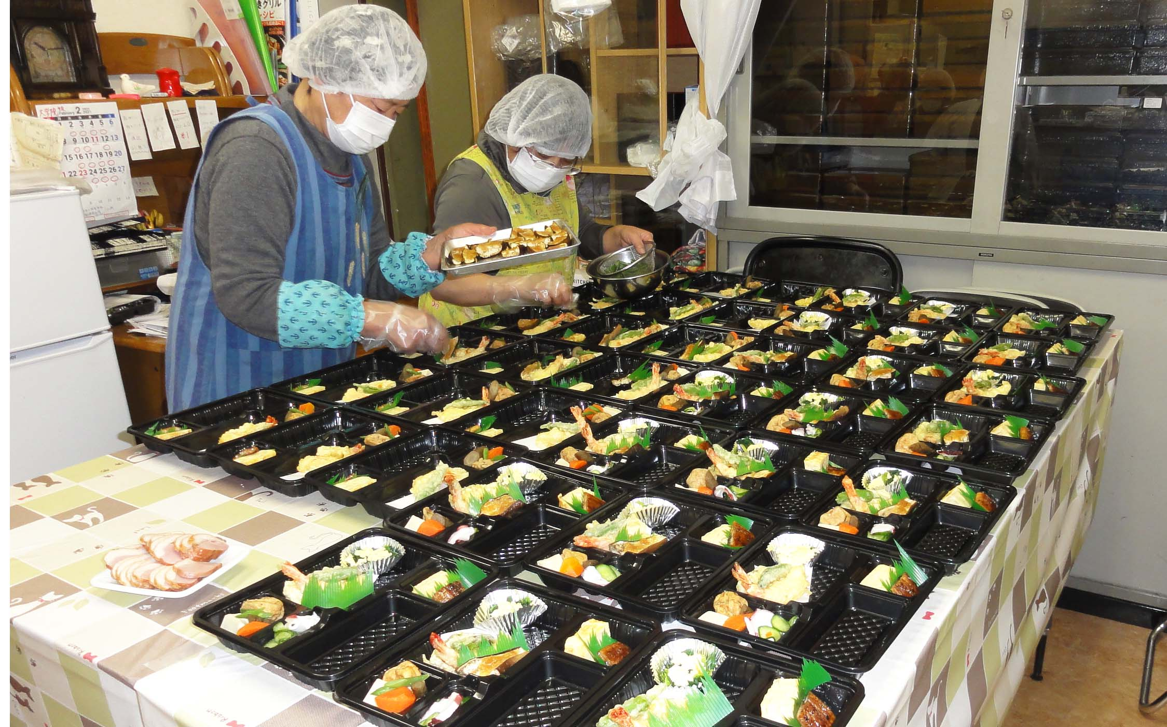
2．主な業務内容について・・仕出し弁当（毎日平均70食）、惣菜販売、野菜販売。

Slide 9
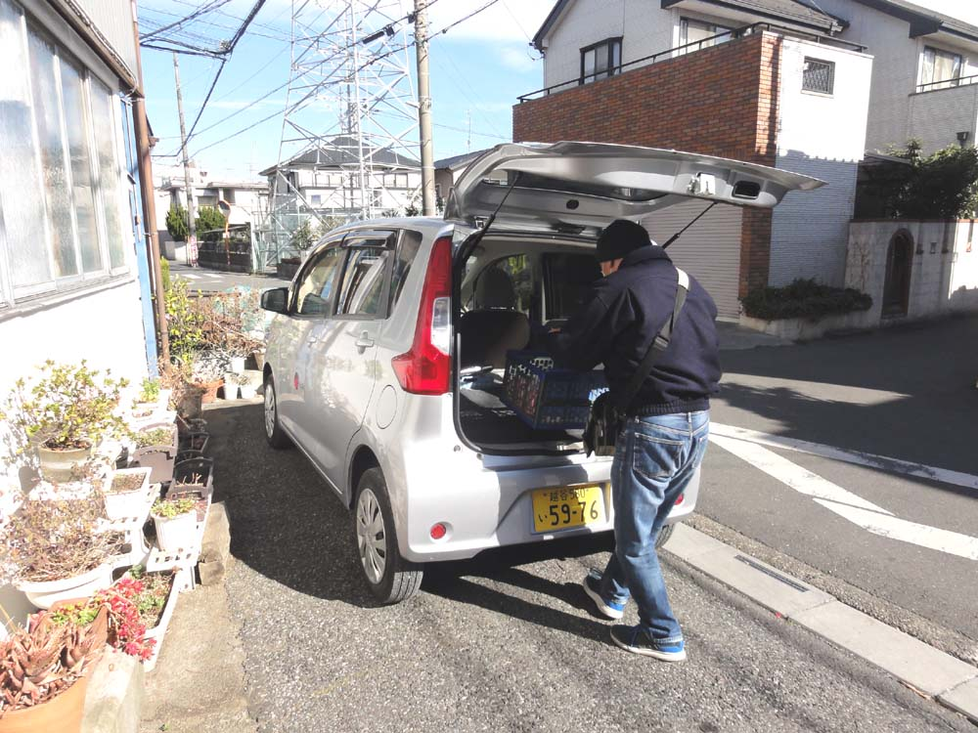
3．主な販売先・・市内の小中学校、市役所、文教大学、生活クラブ、高齢者への配達。

Slide 10
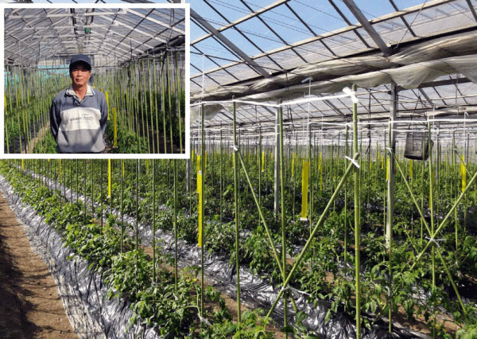
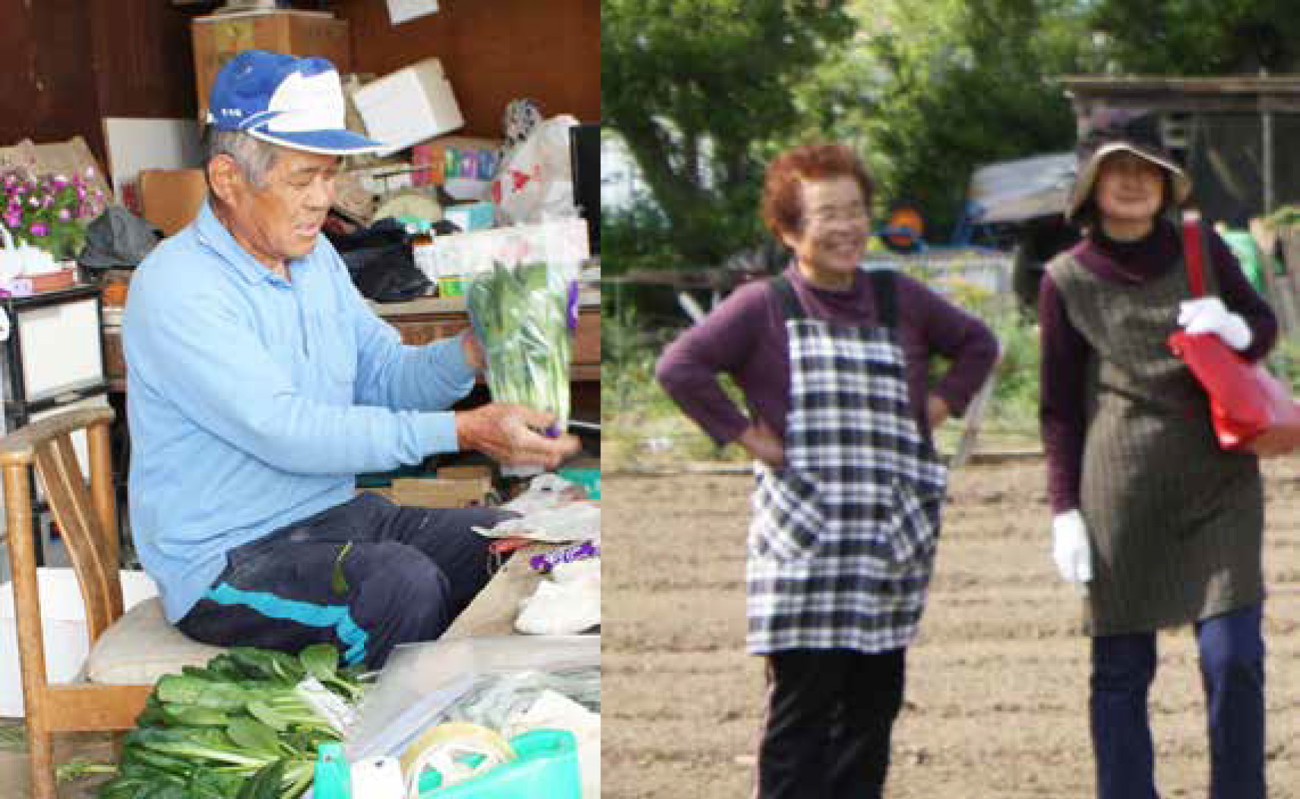
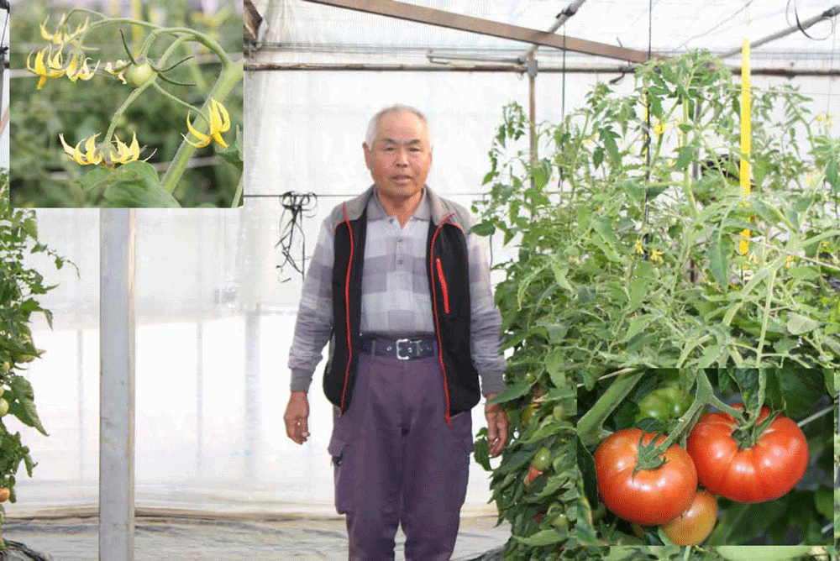
4．地元農家との連携・・米、野菜等の農産物を使用している（三ツ木さん、内田さん、高橋政太郎さん）。

Slide 11
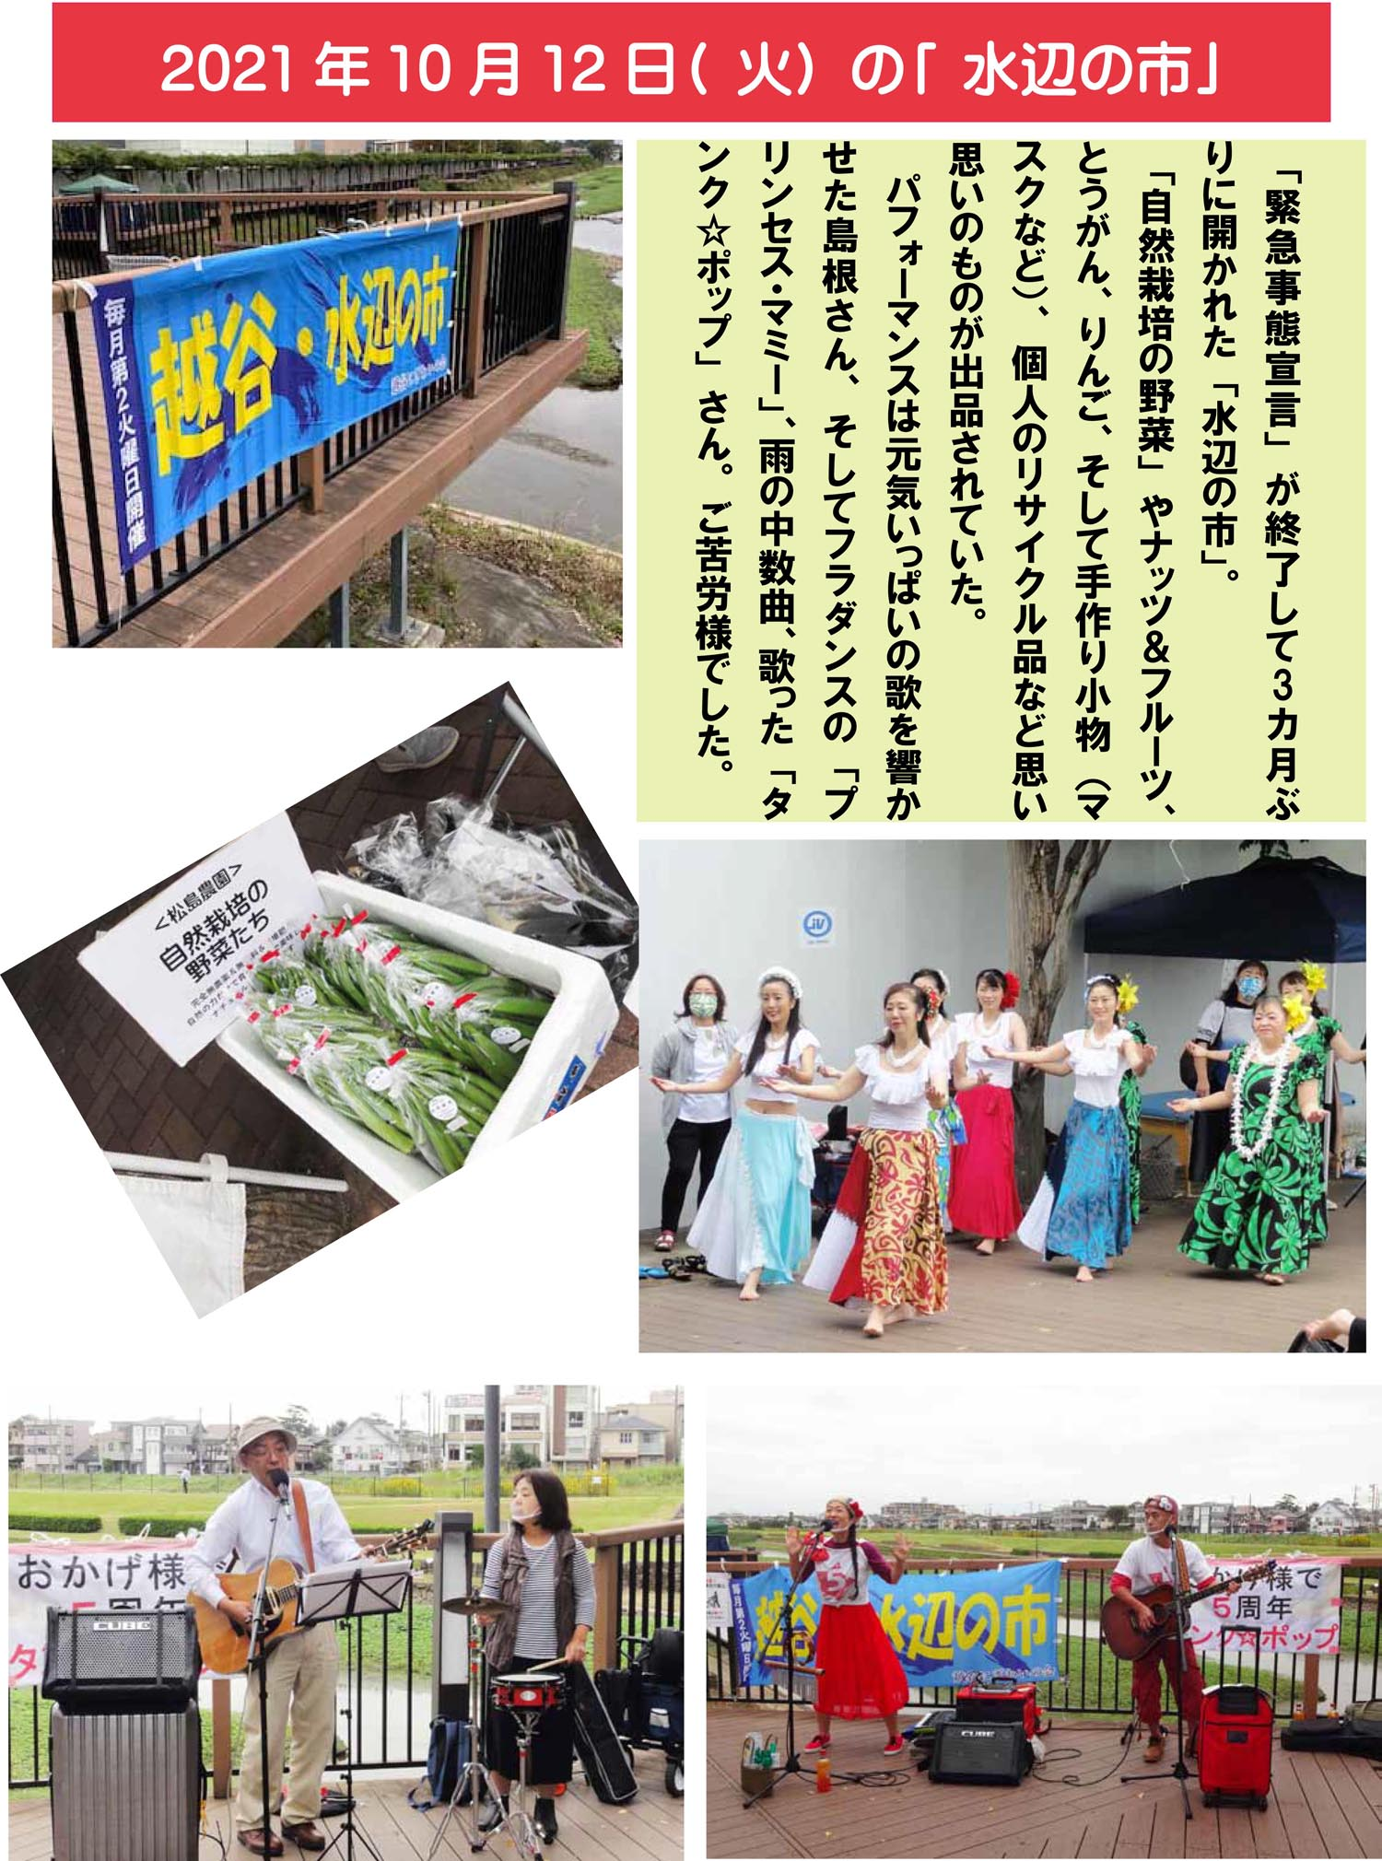
5．地域との連携について
① 月に1回、越谷市役所と協働して「水辺の市」を開催し、地場野菜の販売、惣菜販売など。また、地元市民に呼びかけて販売の場を提供している。（業者も含む）

Slide 12
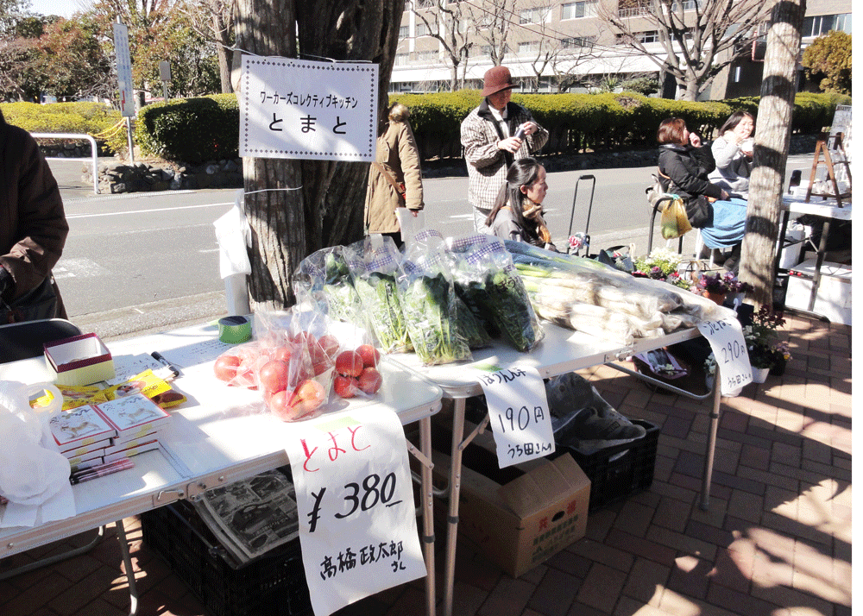
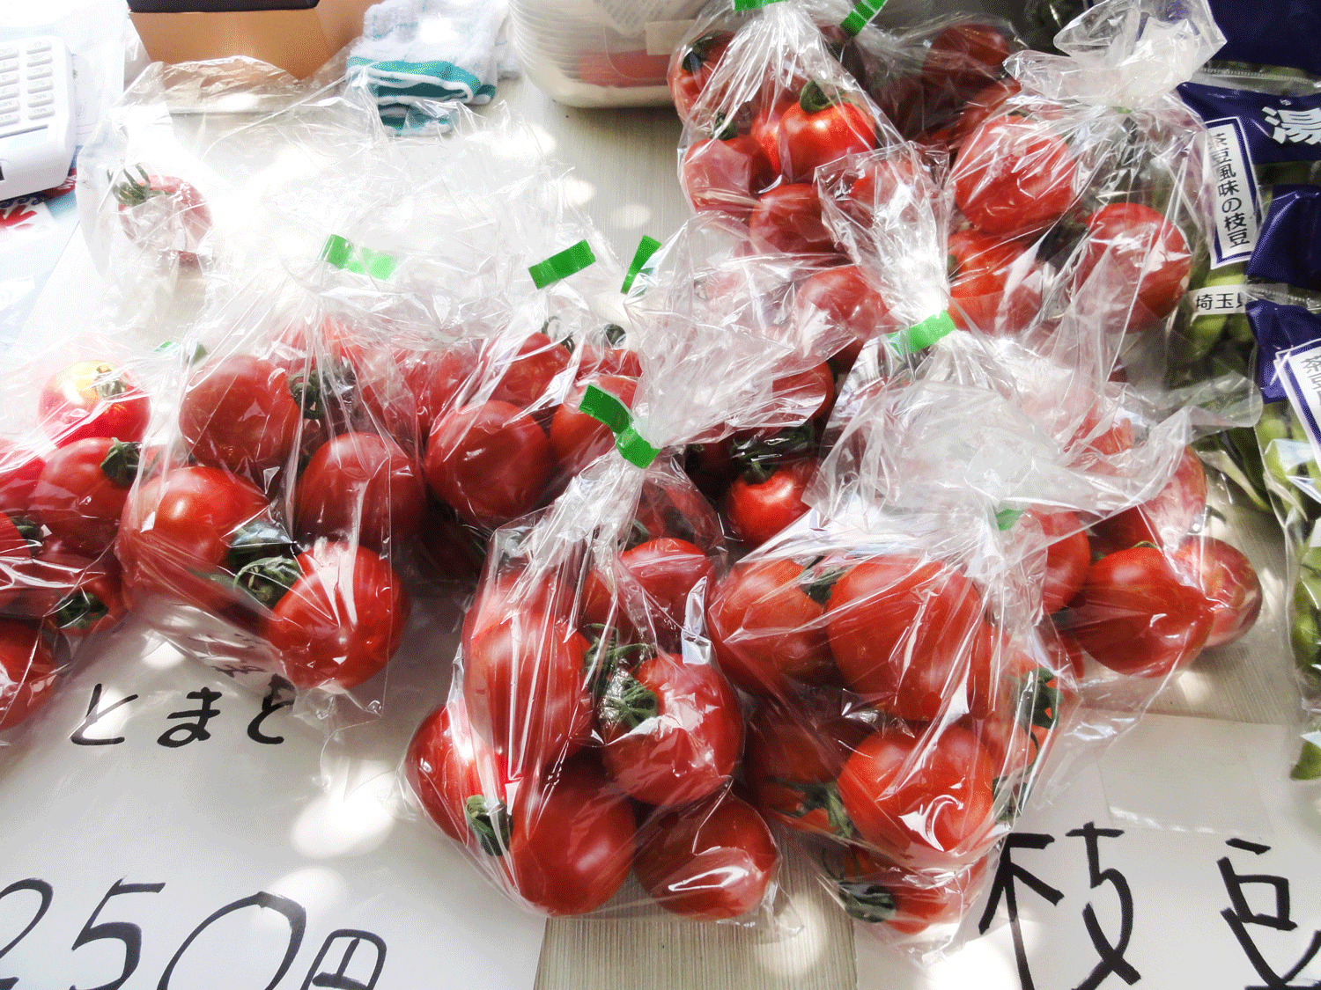
付：水辺の市（毎月第二火曜日に、にぎわいの会の主催――越谷市・葛西用水ウッドデッキで開催）。

Slide 13
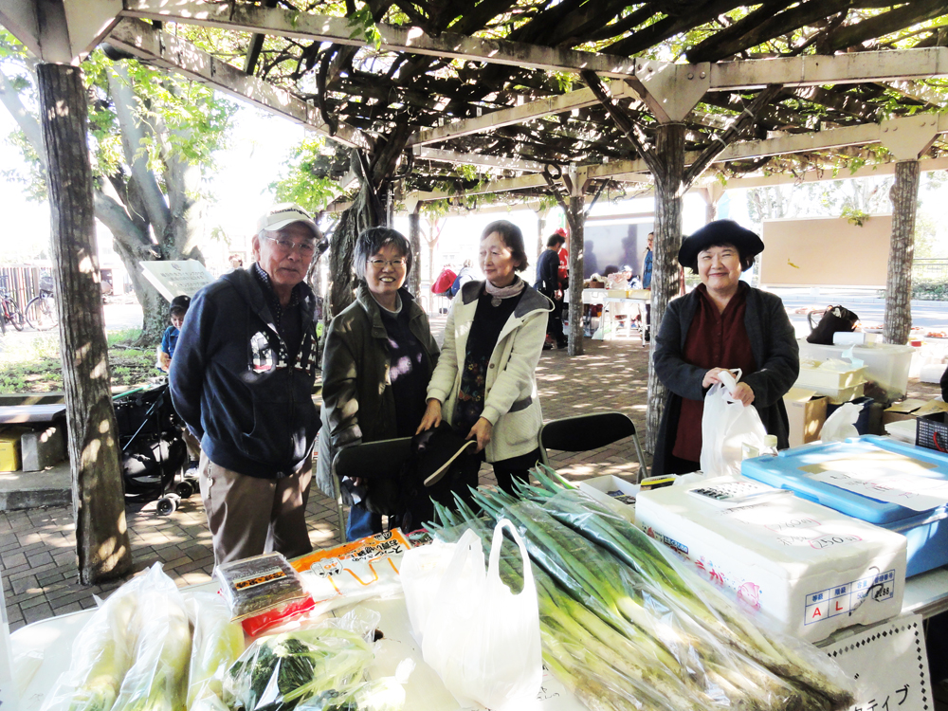
付：水辺の市（毎月第二火曜日に、にぎわいの会の主催――越谷市・葛西用水ウッドデッキで開催）

Slide 14
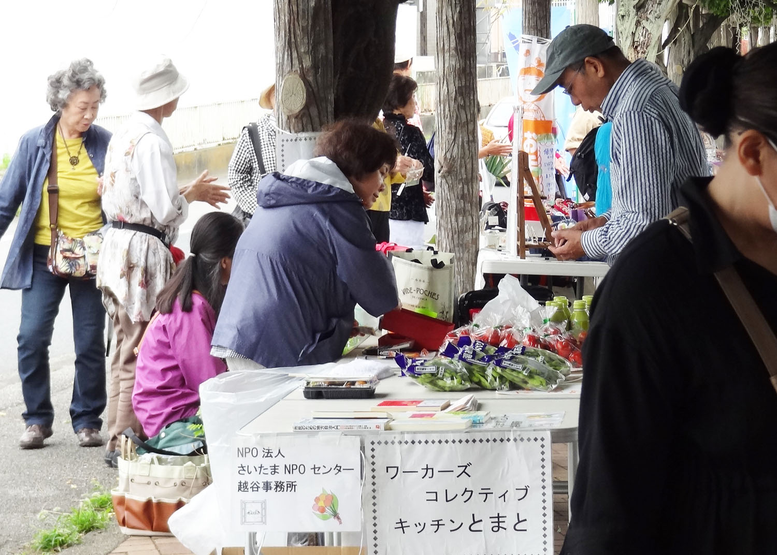
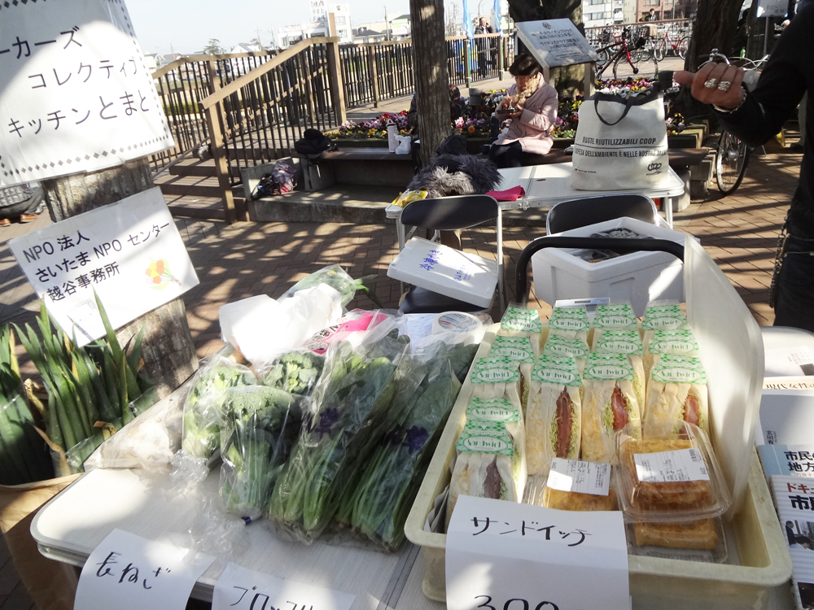
付：水辺の市（毎月第二火曜日に、にぎわいの会の主催――越谷市・葛西用水ウッドデッキで開催）

Slide 15
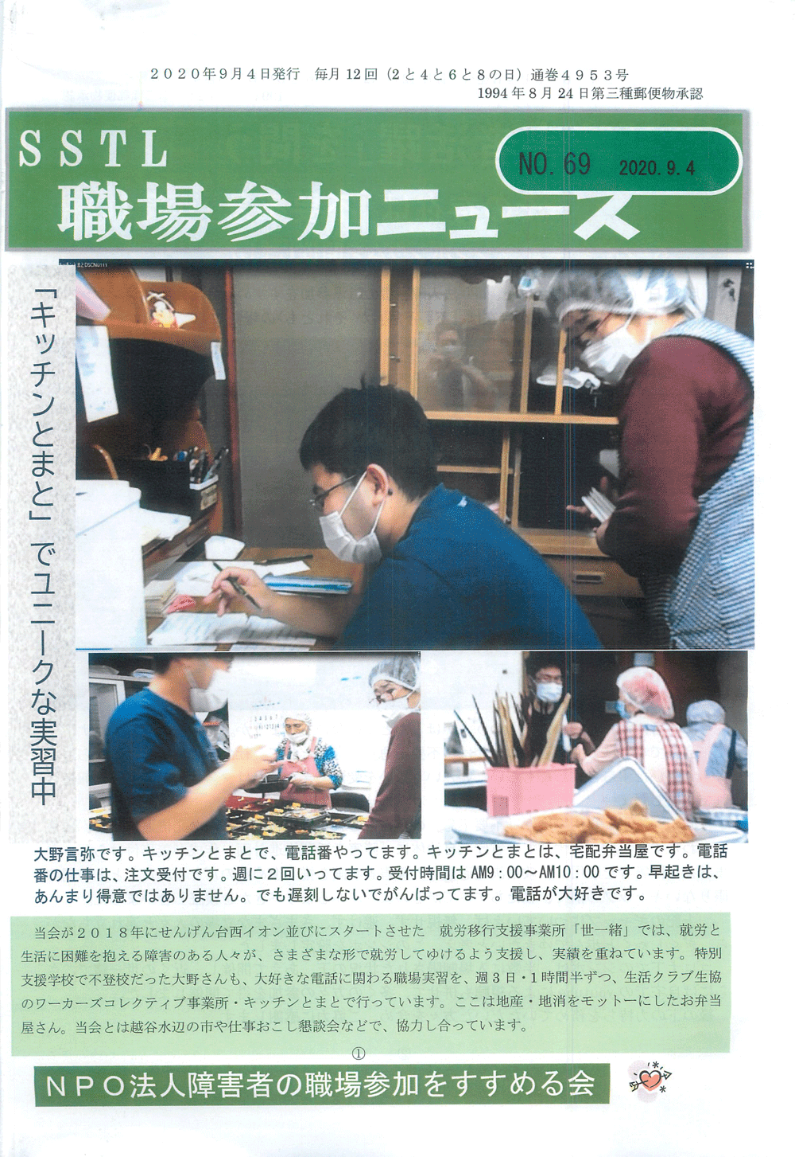
② 就労継続支援Ｂ型の事業所とのかかわりで利用者を受け入れている。

Slide 16
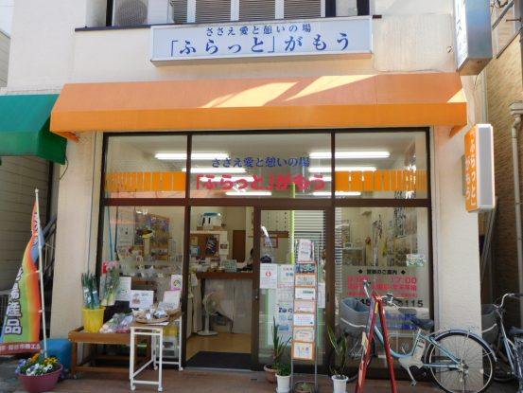
③ 地場農産淵を市の高齢者があつまる施設「ふらっと蒲生」で販売している。
〒343-0836 埼玉県越谷市蒲生寿町17-12 、
TEL 048-986-5115
▽東武スカイツリーライン「蒲生駅」から徒歩2分

Slide 17
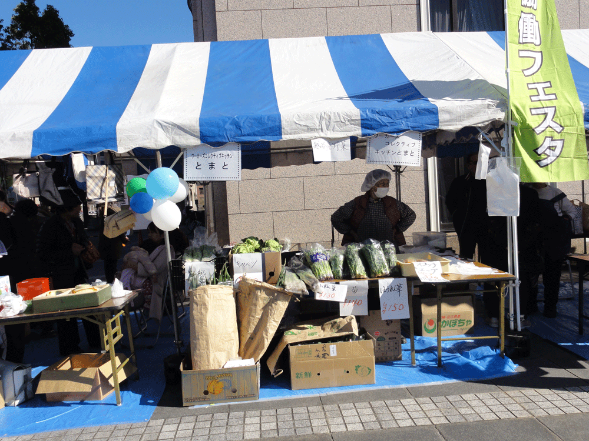
6、今後の課題について
① 経営について・・今後の事業継続に向けて
② 組合員の働き方について・・新規メンバーの補充など。

Slide 18
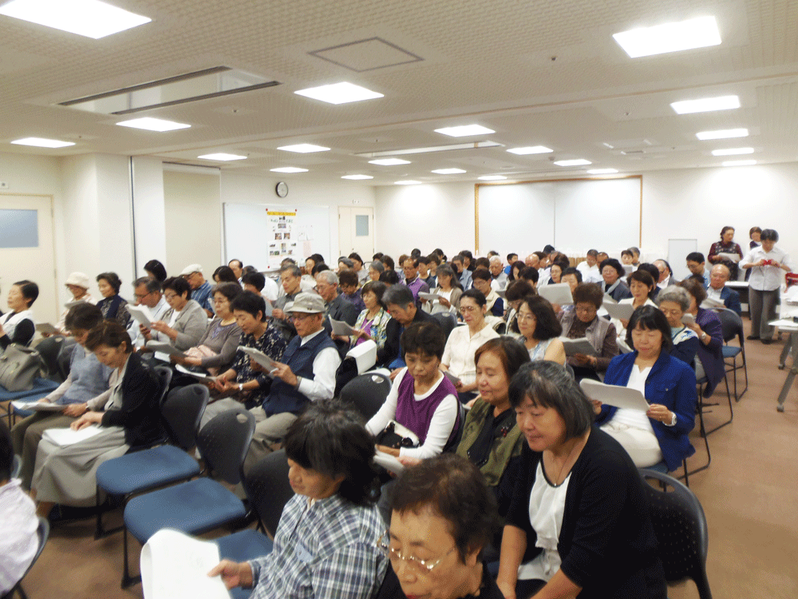
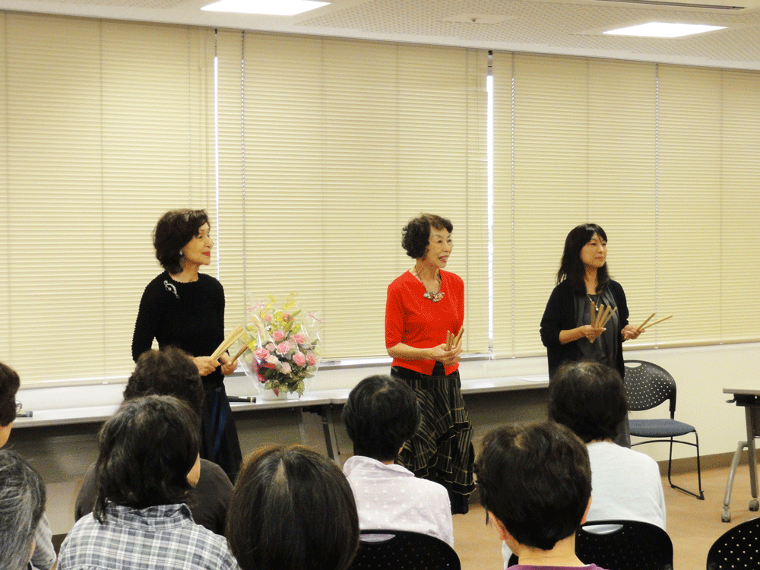
付：20周年記念音楽祭の開催（2016年10月9日）

Slide 19
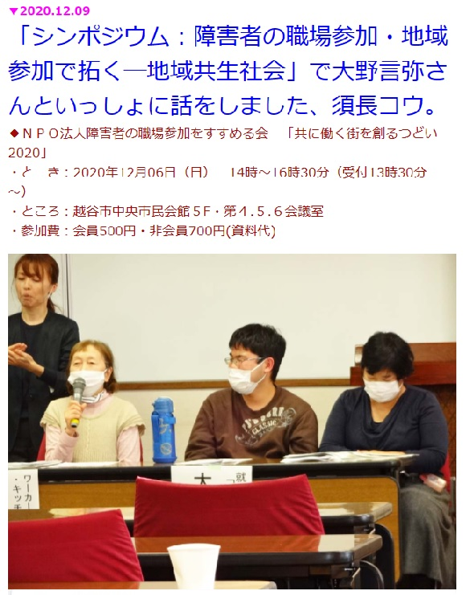
付：越谷地域の障害者ＮＰＯとの連携。

Slide 20
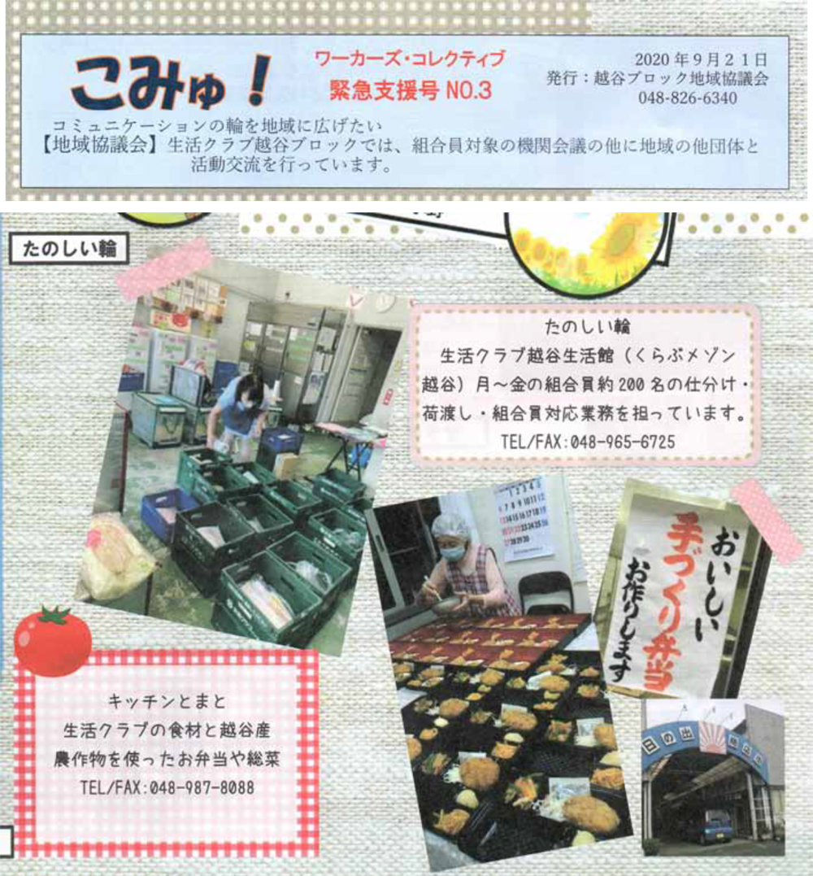
付：「こみゅ！」（生活クラブ：越谷ブロック地域協議会の支援号で宣伝されています）。

